Slide 1



Slide 2
تشييد لبعض المركبات الحلقيه غير المتجانسه المشتقه من
- نفثايردين بمعوضات على حلقة النفثايردين8,1
Synthesis of some new heterocyclic derivatives of 1,8-Naphthyridine with substitution on the Naphthyridine ring

Slide 3
الخلاصــــة:
حضرت مجموعة من مشتقات حوامض 8,1- نفثايردين وبنسب جيدة. شخصت المركبات المحضرة باستخدام الأشعة تحت الحمراء (IR) وطيف الرنين النووي المغناطيسي (¹H NMR), حيث اعتبر المركبان (1) و (6) هما المادتان الأساسيتان لتحضير المركبات الأخرى.
تم استخدام طريقة دوبنر (Doebner reaction) لتحضير المادتان الاساسيتان حيث تمتاز هذه الطريقة بسهولة التحضير مقارنة بالطرق المستخدمة سابقاً وبنسب جيدة.

Slide 4
pyruvic acid
5-Nitro-2-amino
pyridine
Morpholine-4-formyl
6-Nitro-2-morpholino-1,8-naphthyridine-4-carboxylic acid

Slide 5

Reagent and conditions:
Thionyl chloride, 2 hr.
Toluene, N,N-Diethylethylenediamine, 2 hr.
Water, Fe, HCl, 90 ºC, 6 hr.
Acetic anhydride, 80 ºC, 12 hr.
Scheme (1)

Slide 6
2-amino-4-chloro
pyridine
5-Chloro-2-morpholino-1,8-naphthyridine-4-carboxylic acid

Slide 7
Reagent, conditions and yields:
MeOH, KOH, 90 ºC, 70%.
PhCH₂NH₂, 120 ºC, 35%.
Triethylene glycol, KOH, THF, 80 ºC, 70%.
NaNH₂, 120 ºC, 30%.
Scheme (2)

Slide 8
Table 1: ¹H NMR data of compounds
Compound No. | ¹H NMR (ppm) – DMSO-d₆
1 | 11.00 (s,1H), 8.45 (s,1H), 8.24 (s,1H), 8.11 (s,1H), 3.65 (t,4H), 2.88 (t,4H).
2 | 8.34 (s,1H), 8.20 (s,1H), 8.10 (s,1H), 3.65 (t,4H), 2.88 (t,4H).
3 | 8.68 (m,1H), 8.32 (s,1H), 8.20 (s,1H), 7.24 (bs,1H), 4.86-4.55 (m,4H), 3.68 (q,2H), 2.25 (t,3H), 3.95 (t,4H), 2.88 (t, 4H).
4 | 11.00 (s,1H), 8.38 (s,1H), 7.95 (s,1H), 7.85 (s,1H), 5.65 (bs,2H), 3.65 (t,4H), 2.94 (t,4H).
5 | 11.00 (s,1H), 8.45 (s,1H), 8.25 (bs,1H)), 7.75-7.60 (m,1H), 7.32-7.20 (m,1H), 3.65 (t,4H), 2.85 (t,4H), 2.70 (s,3H).
6 | 11.00 (s,1H), 8.22 (s,1H), 7.86 (d,1H), 3.62 (t,4H), 2.86 (t,4H).
7 | 11.00 (s,1H), 8.66 (d,1H), 8.22 (d,1H), 7.95 (s,1H), 3.62 (t,4H), 2.86 (t,4H), 2.62 (s,3H).
8 | 11.00 (s,1H), 8.86 (d,1H), 8.44 (d,1H), 8.12 (s,1H),7.86 (bs,1H), 7.48-7.35 (m,5H)), 4.55 (d,2H), 3.68 (t,4H), 2.84 (t,4H).
9 | 11.00 (s,1H),8.46-8.20 (m,1H), 7.95-7.68 (m,1H), 7.56-7.34 (m,1H), 4.62 (t,4H), 4.20 (t,4H), 3.96 (t,4H), 3.66 (t,4H), 2.82 (t,4H).
10 | 11.00 (s,1H), 7.85 (d,1H), 7.64 (d,1H), 7.15 (s,1H), 2.86 (t,2H), 3.62 (t,2H), 5.42 (bs,2H)

Slide 9
Table 2: Physical data of compounds
Comp. No. | Formula | m.p °C | Yield % | IR data (ν cm⁻¹)_{KBr}
 |  |  |  | C=O | N – H | N – C | C=C, C=N | C-O-C | C – Cl | NO₂ | OH
1 | C₁₃H₁₂N₄O₅ | 146-148 | 60 | 1720 | --- | 1420-1460 | 1580-1530 | 1180-1195 | --- | 1475-1520 | 2900-3300
2 | C₁₃H₁₁N₄O₄Cl | 168-170 | 45 | 1775-1790 | --- | 1420-1450 | 1580-1530 | 1180-1195 | --- | 1480-1520 | ---
3 | C₁₉H₂₆N₆O₄ | 186-188 | 55 | 1680-1640 | 3300-3250 | 1410-1450 | 1480-1580 | 1180-1195 | --- | 1530-1450 | ---
4 | C₁₃H₁₄N₄O₃ | 168-170 | 55 | 1775 | 3230-3150 | 1410-1450 | 1480-1580 | 1180-1195 | --- | --- | 2900-3150
5 | C₁₅H₁₆N₄O₄ | 256-258 | 65 | 1730 and 1680-1640 | 3300-3175 | 1420-1460 | 1480-1580 | 1185-1195 | --- | --- | 2900-3250
6 | C₁₃H₁₂N₃O₃Cl | 141-143 | 65 | 1720 | --- | 1415-1450 | 1480-1580 | 1190-1150 | 1125-1155 | --- | 2900-3300
7 | C₁₄H₁₅N₃O₄ | 165-167 | 70 | 1725 | --- | 1415-1450 | 1480-1580 | 1190-1150 | --- | --- | 2900-3300
8 | C₂₀H₂₀N₄O₃ | 256-258 | 35 | 1725 | 3250-3300 | 1410-1440 | 1480-1580 | 1175-1185 | --- | --- | 2900-3200
9 | C₃₂H₃₆N₆O₁₀ | 286-288 | 70 | 1730 | --- | 1415-1440 | 1480-1580 | 1190-1210 | --- | --- | 2900-3100
10 | C₁₃H₁₄N₄O₃ | 215-218 | 30 | 1720 | 3150-3230 | 1420-1460 | 1470-1560 | 1185-1195 | --- | --- | 2900-3100

Slide 10
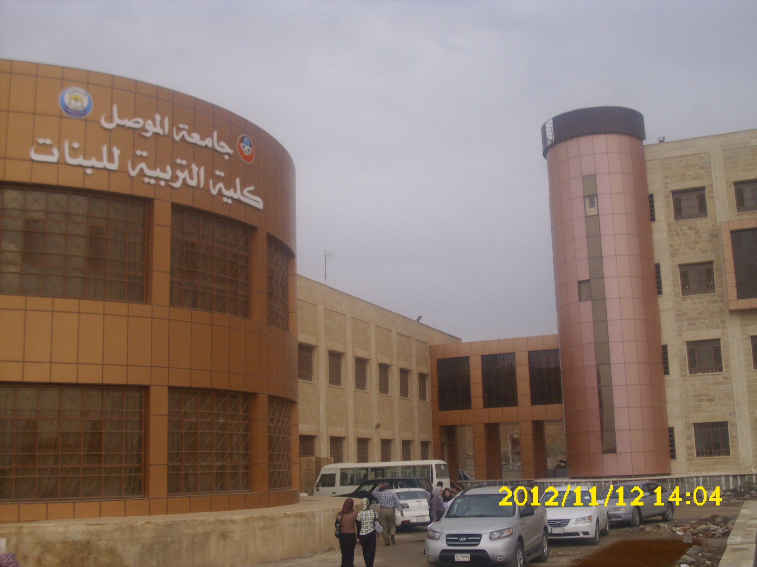
شكراً لإصغائكم
وأتمنى لكم الموفقية والنجاح الدائم

